Slide 1



Chào mừng quý thầy cô cùng các em học sinh!
MÔN: ĐỊA LÍ 5
Giáo viên: Trần Thị Liên

Slide 2
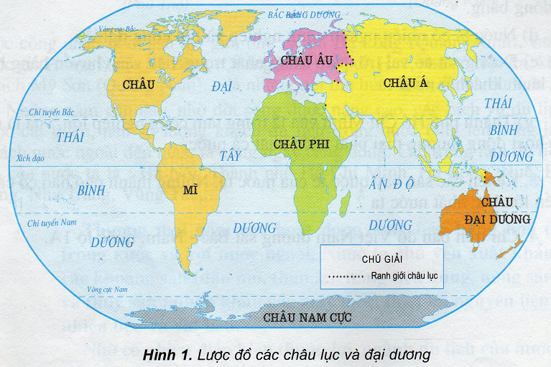
Thứ Sáu, ngày 8 tháng 3 năm 2024
Địa lí:
Bài 23: Châu Phi
1. Vị trí địa lí, giới hạn
Xác định vị trí của châu Phi trên lược đồ?

Slide 3
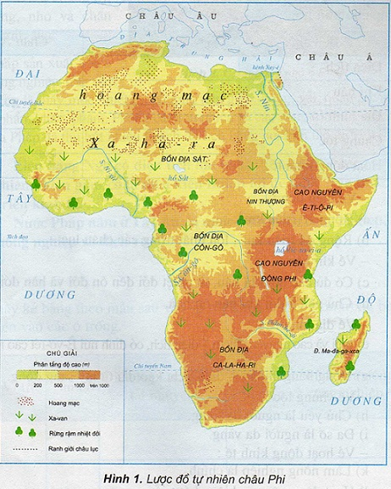
Châu Phi tiếp giáp với châu lục, biển, đại dương nào
Chí tuyến Bắc
Xích đạo
Chí tuyến Nam

Slide 4
Chí tuyến Bắc
Đường xích đạo đi qua phần lãnh thổ nào của Châu Phi ?
Xích đạo
Chí tuyến Nam

Slide 5
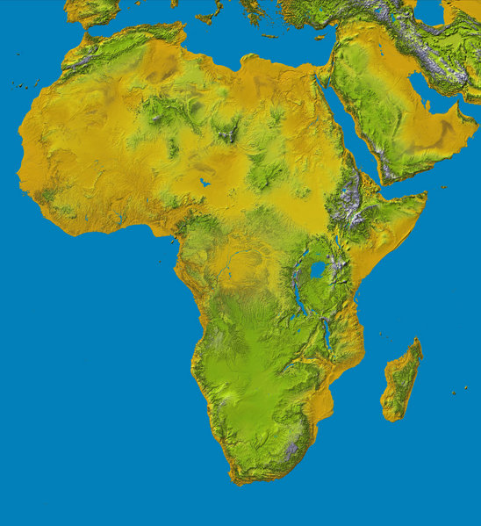
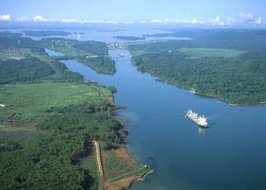
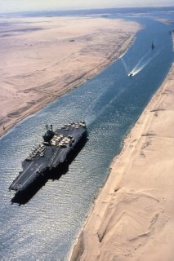
CHÂU ÂU
ĐỊA TRUNG HẢI
CHÂU Á
BIỂN ĐỎ
CHÂU PHI
KÊNH ĐÀO
XUY -Ê
ĐẠI TÂY DƯƠNG
ÂN ĐỘ DƯƠNG

Slide 6
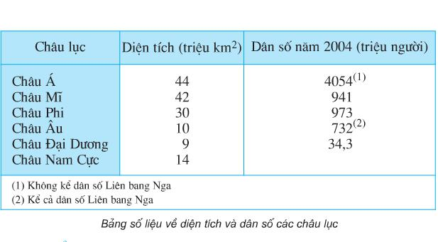
BẢNG SỐ LIỆU VỀ DIỆN TÍCH VÀ DÂN SỐ CÁC CHÂU LỤC
Dựa vào bảng số liệu, em hãy so sánh diện tích châu Phi với các châu lục khác?

Slide 7
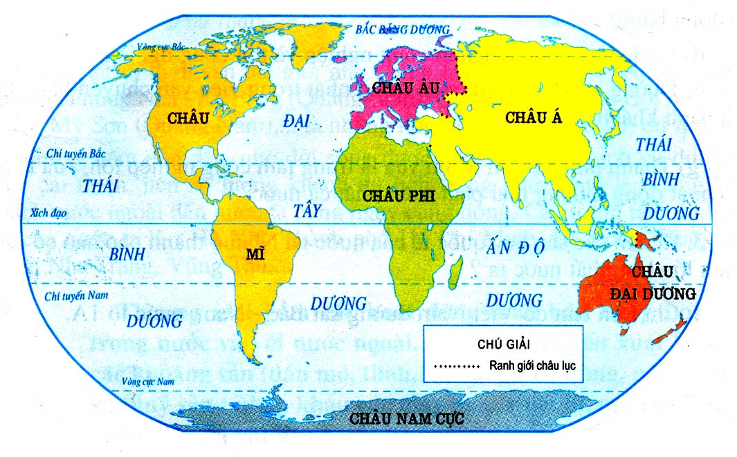
10 triệu km²
42 triệu km²
44 triệu
km²
9 triệu km²
30 triệu km²
- Châu Phi đứng thứ 3 về diện tích so với các châu lục khác trên thế giới.
14 triệu
km²

Slide 8
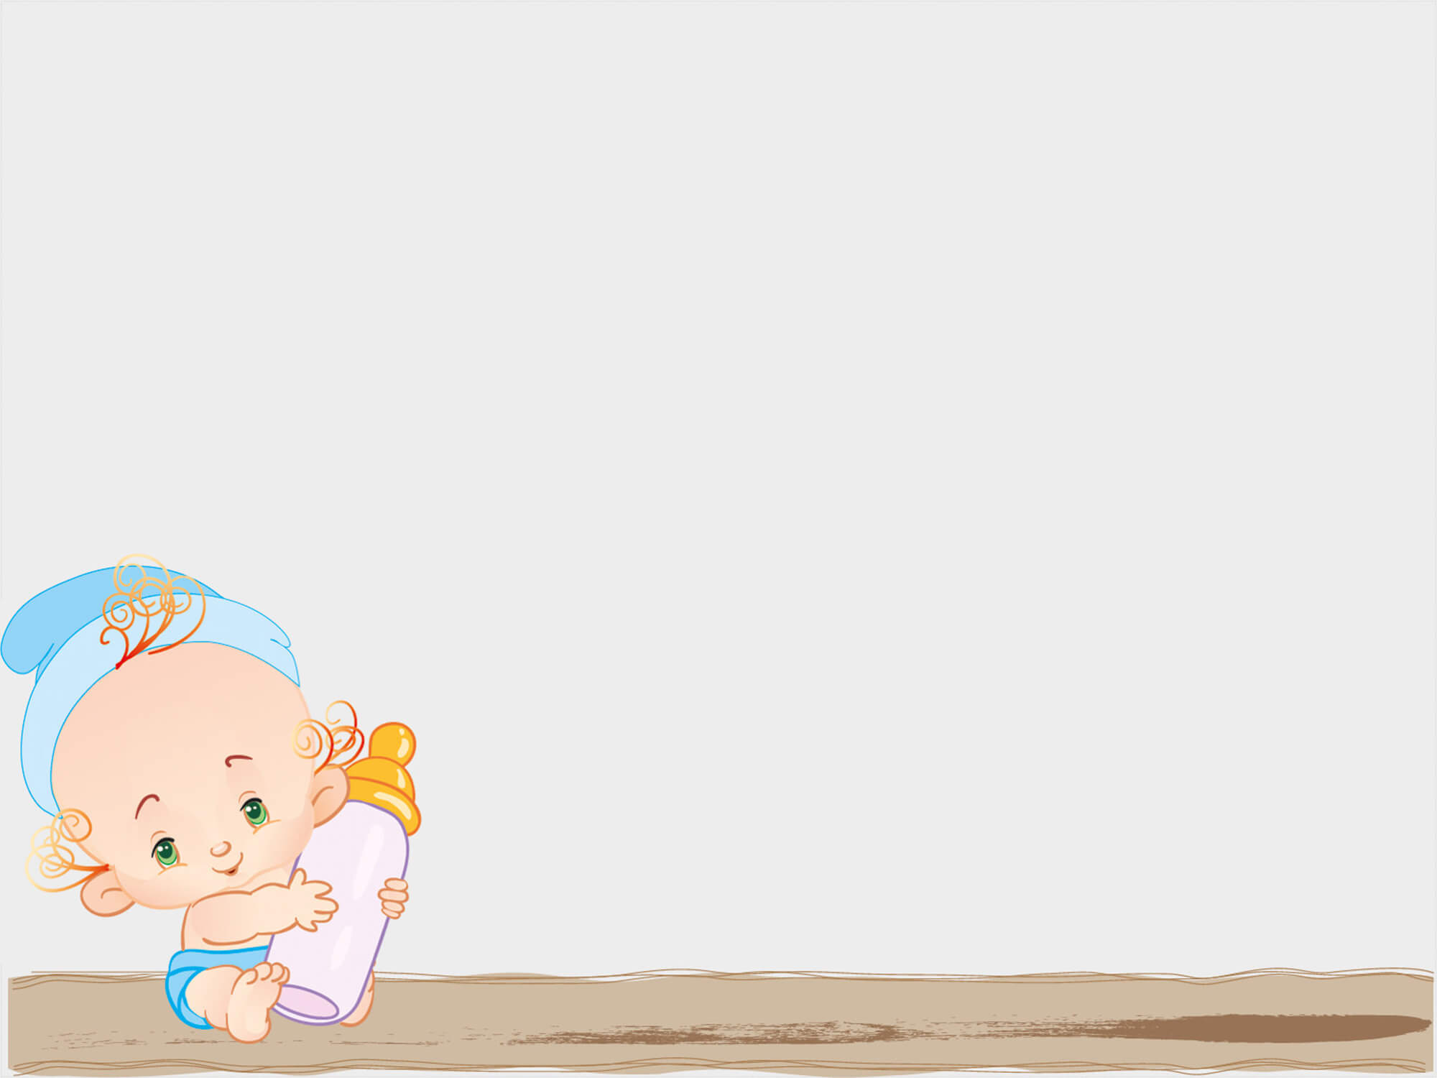
Kết luận
Châu Phi là châu lục lớn thứ 3 thế giới, nằm ở phía Nam châu Âu và phía Tây Nam châu Á. Đại bộ phận diện tích nằm giữa hai chí tuyến, có đường xích đạo đi ngang qua giữa châu lục.

Slide 9
Dựa vào thông tin SGK/117, em hãy hoàn thành phiếu bài tập sau
PHIẾU BÀI TẬP
Điền Đ-S vào trước các ý sau:
A, Địa hình châu Phi tương đối thấp
B, Toàn bộ lục địa châu Phi như một cao nguyên khổng lồ, trên có các bồn địa
C, Châu Phi có khí hậu nóng và khô bậc nhất thế giới
D, Châu Phi có khí hậu gió mùa nóng ẩm
Thảo luận nhóm 2: (2 phút)

Slide 10
PHIẾU BÀI TẬP
Điền Đ-S vào trước các ý sau:
A, Địa hình châu Phi tương đối thấp
B, Toàn bộ lục địa châu Phi như một cao nguyên khổng lồ, trên có các bồn địa
C, Châu Phi có khí hậu nóng và khô bậc nhất thế giới
D, Châu Phi có khí hậu gió mùa nóng ẩm

Slide 11
Chí tuyến Bắc
Xích đạo
Chí tuyến Nam

Slide 12
Hàn đới
Ôn đới
Nhiệt đới
Ôn đới
Hàn đới

Slide 14
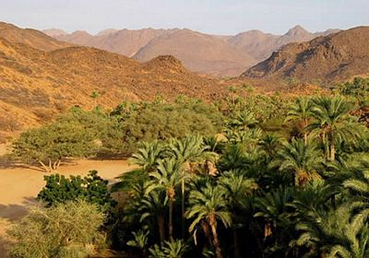
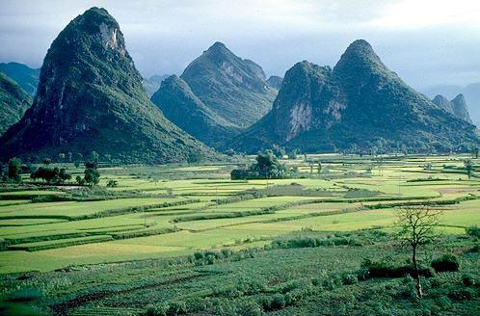
Cao nguyên
Bồn địa

Slide 16
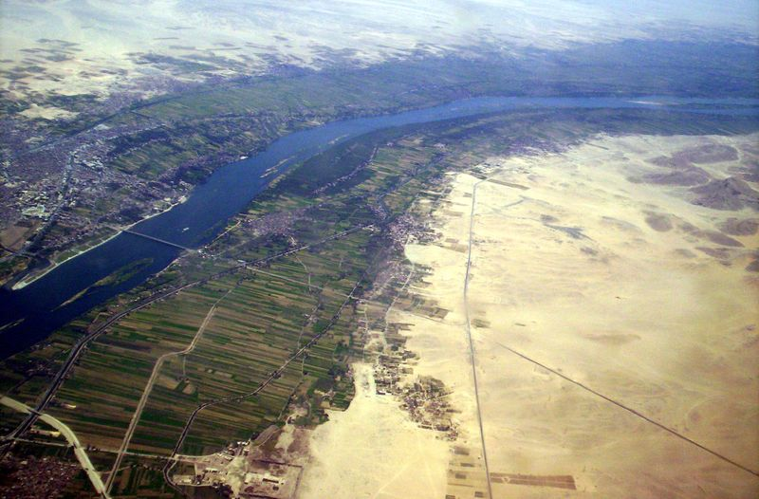
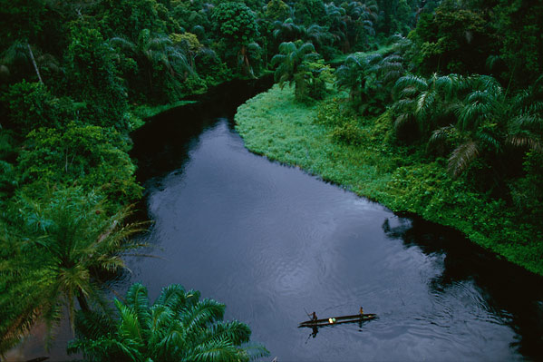
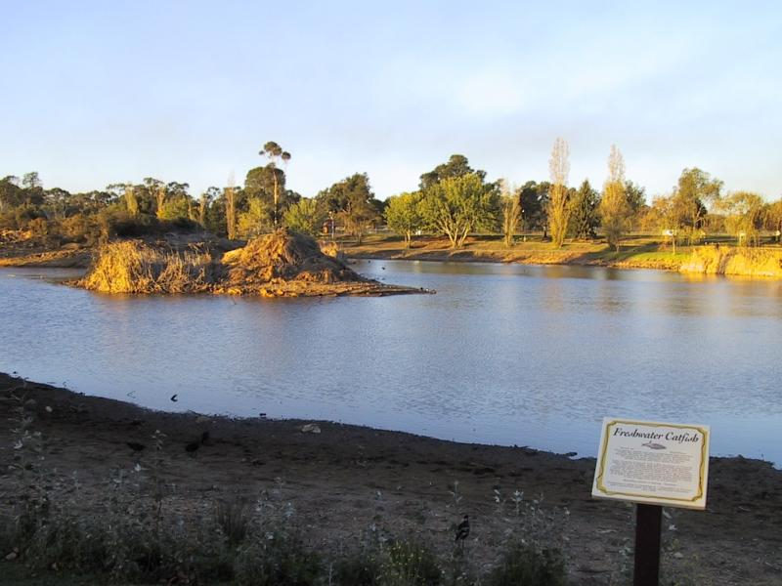
Sông Nin
Sông Côn-gô
Hồ Vic-to-ri-a

Slide 18
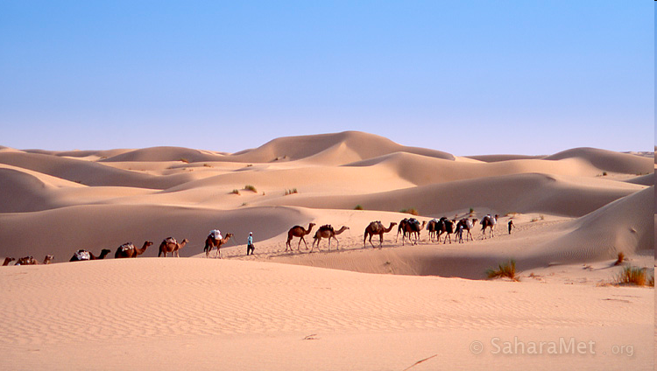
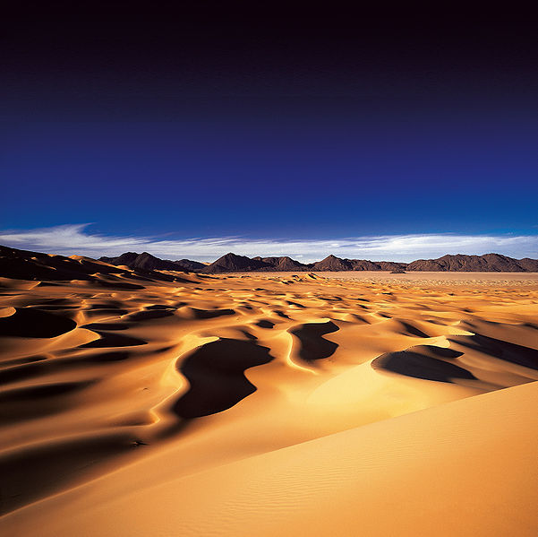


Slide 19
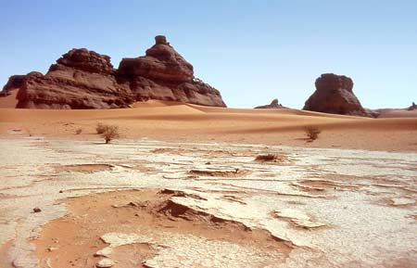

Slide 20
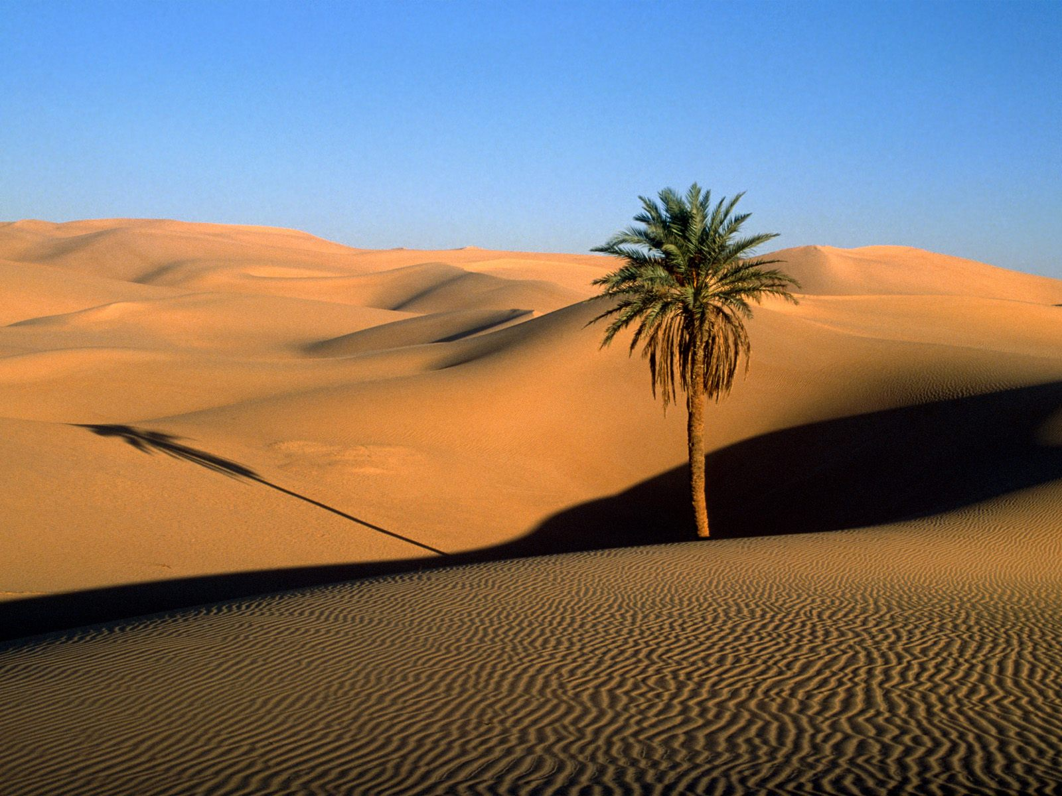

Slide 21
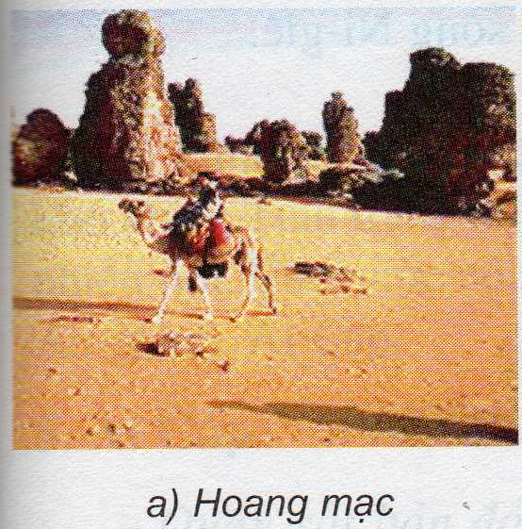
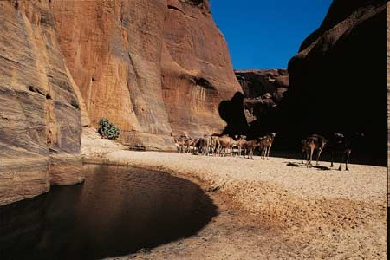
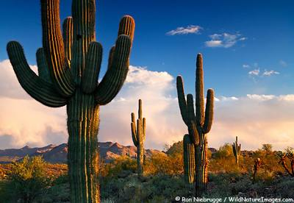
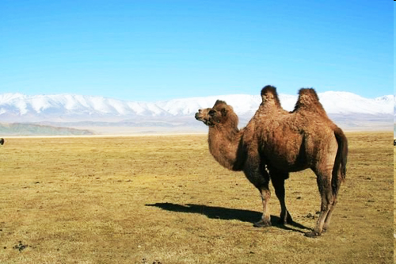

Slide 22
Dựa vào thông tin SGK/117, em hãy hoàn thành phiếu bài tập sau
PHIẾU BÀI TẬP
b. Đặc điểm
Có nhiều mưa, nhiều sông lớn, hồ nước lớn, cây cối rậm rạp, tốt tươi. Động vật phong phú
Khí hậu nóng và khô nhất thế giới. Hầu như không có sông ngòi, hồ nước; Động thực vật nghèo nàn.
Ít mưa, có vài sông nhỏ,thực vật chủ yếu là cỏ và cây bao báp, động vật chủ yếu là loài ăn cỏ
a. Cảnh quan
Hoang mạc Xa-ha-ra
Xa van
Rừng rậm nhiệt đới
Thảo luận nhóm 2: (2 phút)

Slide 23
Dựa vào thông tin SGK/117, em hãy hoàn thành phiếu bài tập sau
PHIẾU BÀI TẬP
a. Cảnh quan
Hoang mạc Xa-ha-ra
Xa van
Rừng rậm nhiệt đới
b. Đặc điểm
Có nhiều mưa, nhiều sông lớn, hồ nước lớn, cây cối rậm rạp, tốt tươi. Động vật phong phú
Khí hậu nóng và khô nhất thế giới. Hầu như không có sông ngòi, hồ nước; Động thực vật nghèo nàn.
Ít mưa, có vài sông nhỏ,thực vật chủ yếu là cỏ và cây bao báp, động vật chủ yếu là loài ăn cỏ

Slide 24
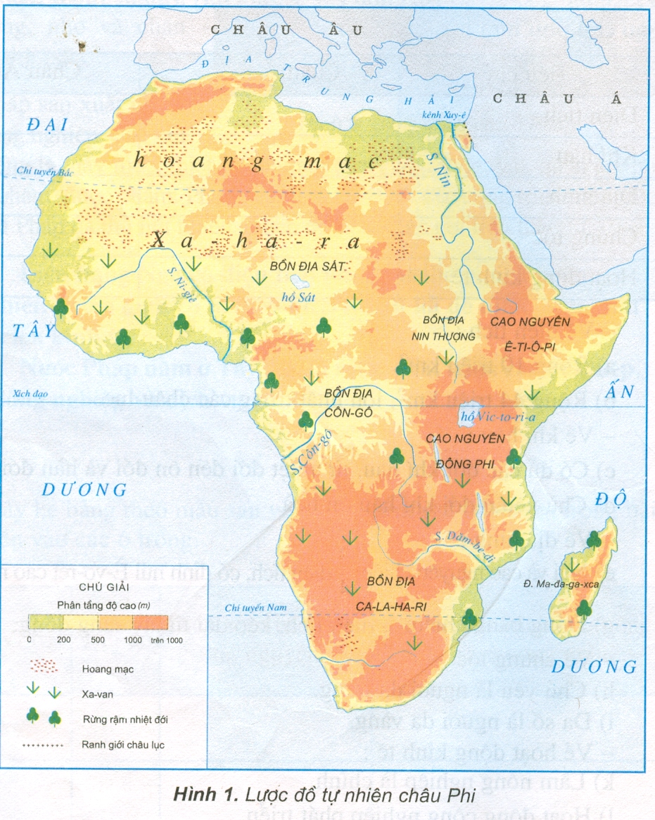


Tìm và chỉ vùng rừng rậm nhiệt đới và Xa-van của châu Phi.
BIEÅN ÑOÛ

Slide 25
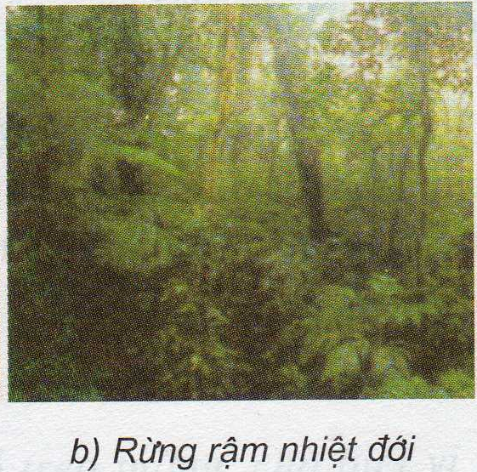
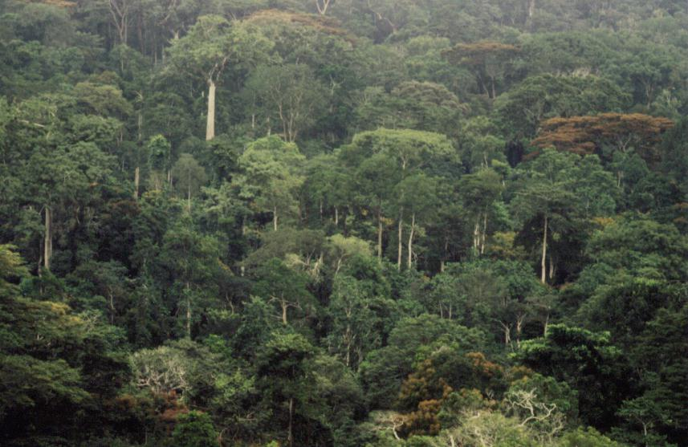
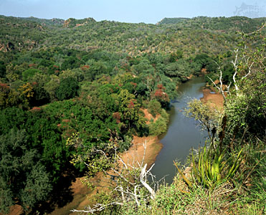

Slide 26
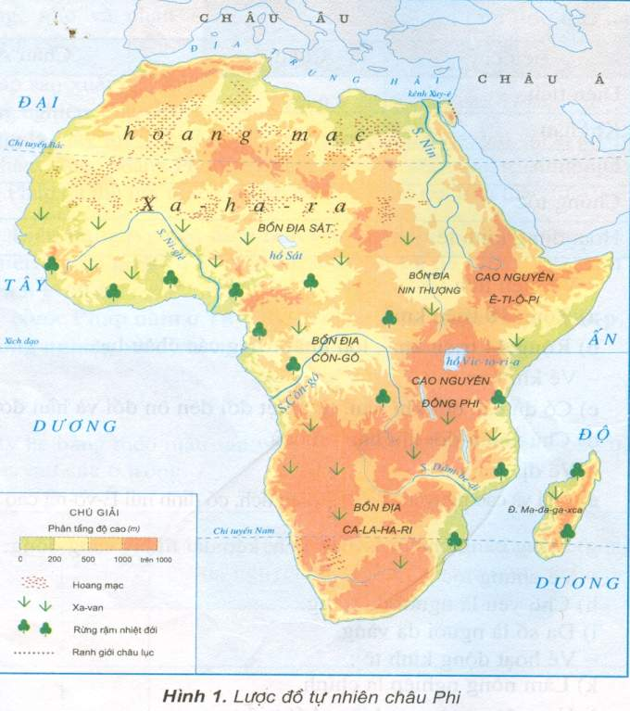
Tìm và chỉ vùng rừng rậm nhiệt đới và Xa- van của châu Phi.

Slide 27
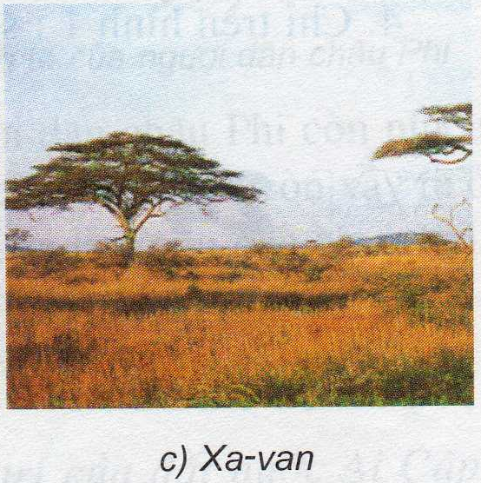
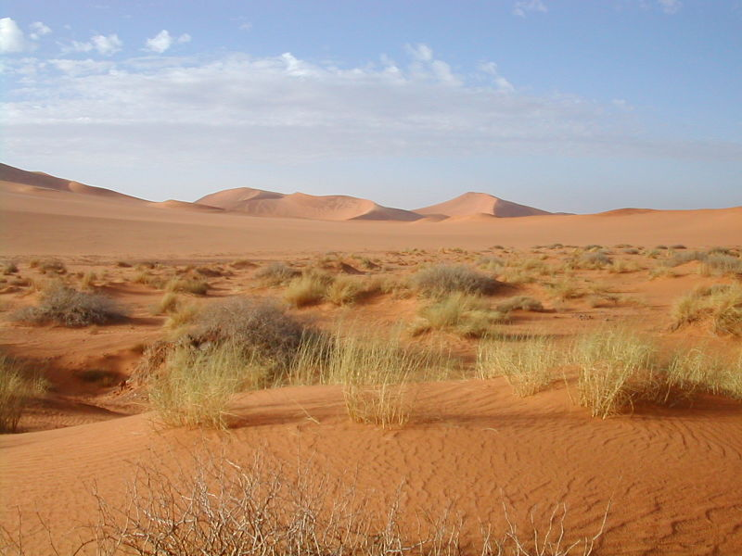
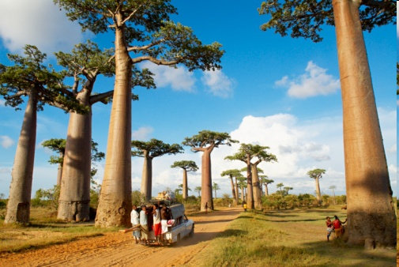
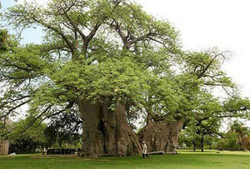

Slide 28
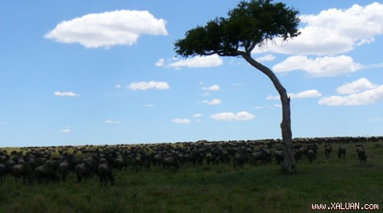
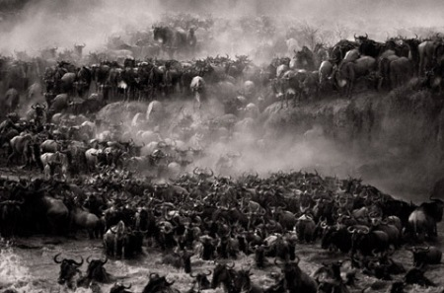
Động vật ăn cỏ

Slide 29
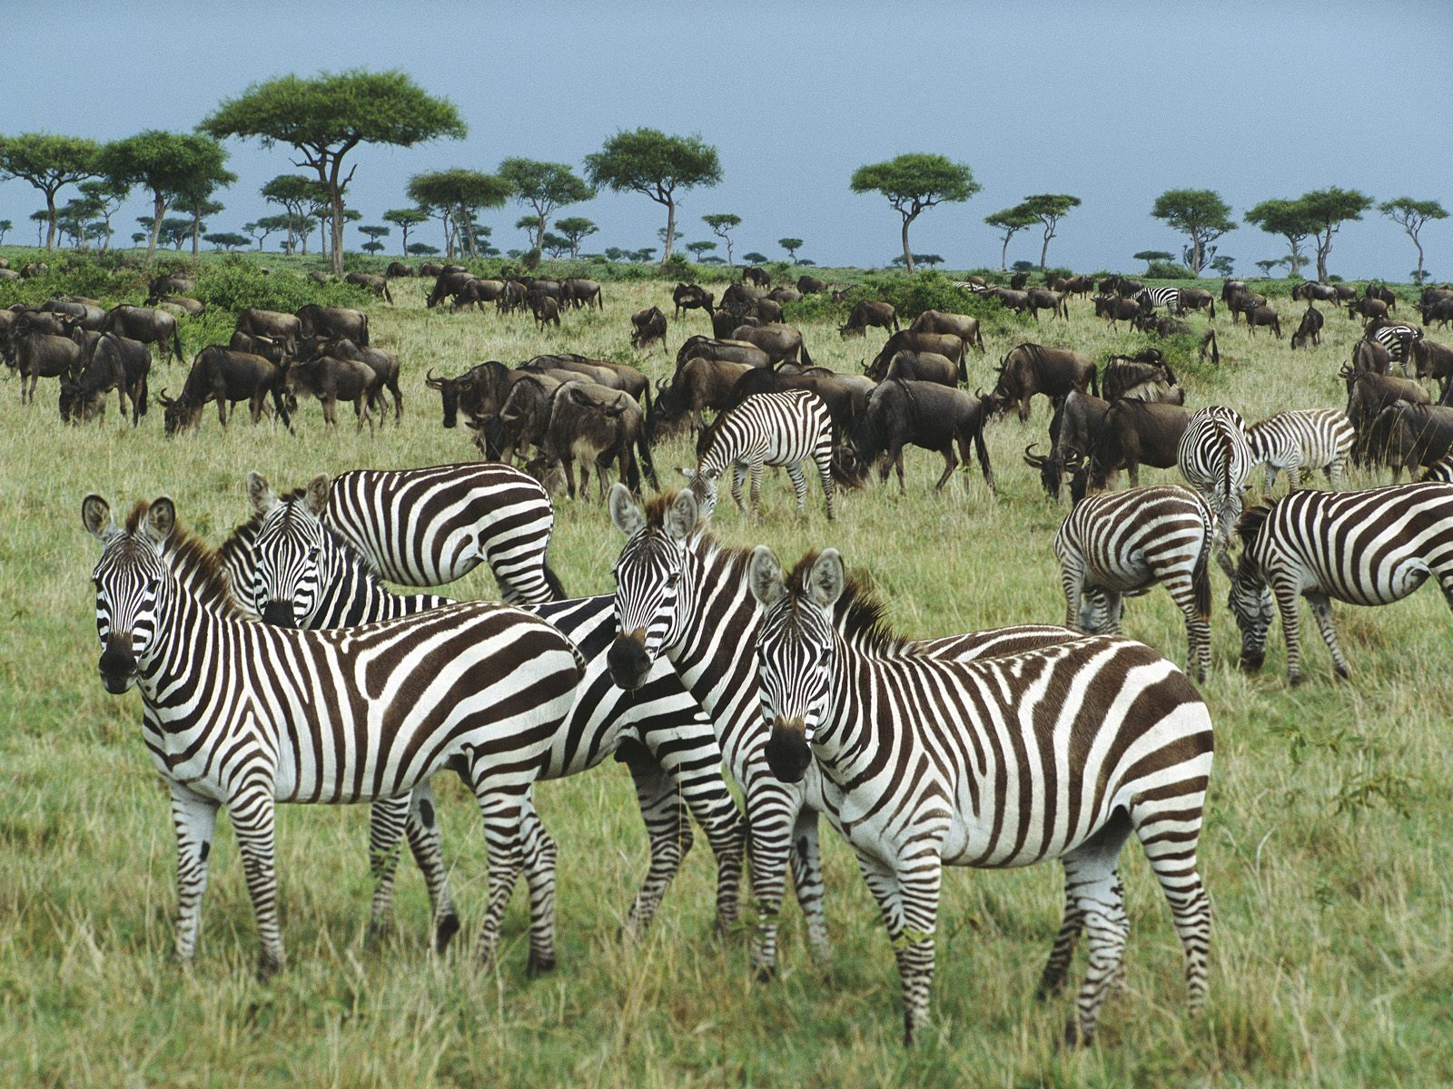
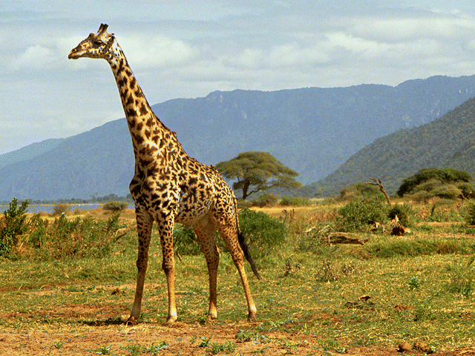
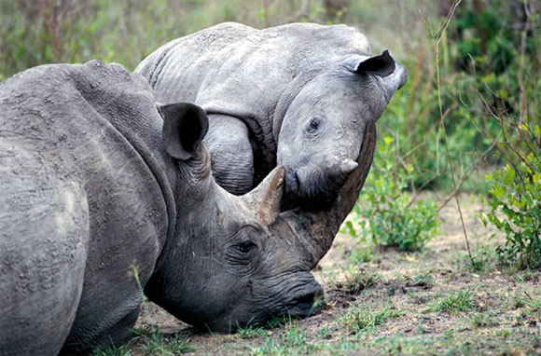
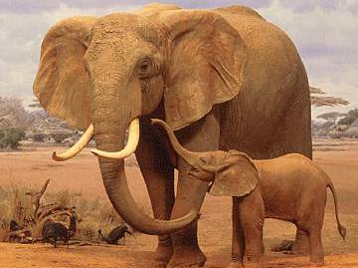
Ngựa Vằn
Hươu cao cổ
Tê giác
Voi

Slide 30
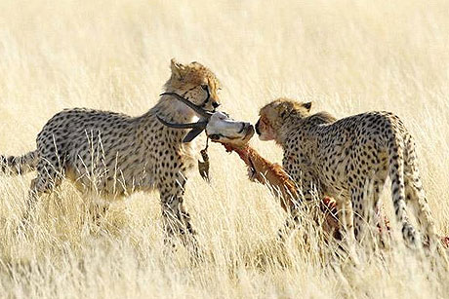
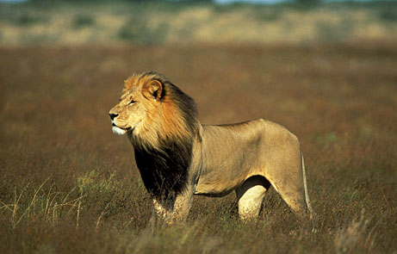
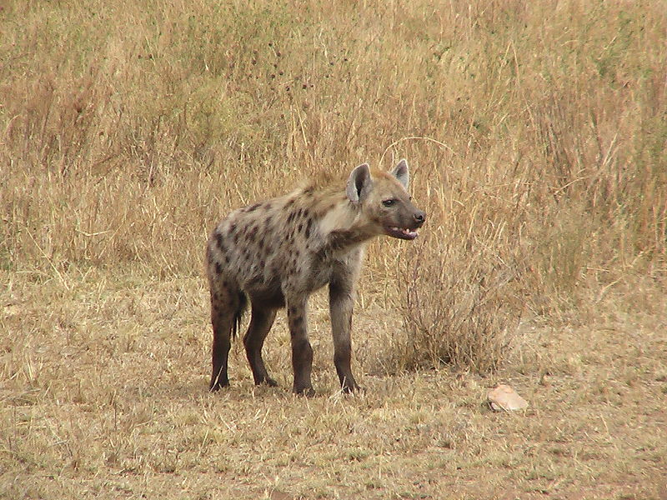
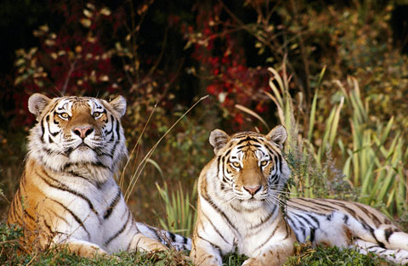
Báo
Sư tử
Linh cẩu
Hổ
Động vật ăn thịt

Slide 31
Ghi nhớ:
Châu Phi ở phía nam Châu Âu và phía tây nam Châu Á, có đường Xích đạo đi ngang qua giữa châu lục.
Châu Phi có khí hậu nóng và khô bậc nhất thế giới, đại bộ phận lãnh thổ là hoang mạc và Xa-van. Xa-ha-ra là hoang mạc nhiệt đới lớn nhất thế giới.

Slide 32
Trò chơi
Ai nhanh- ai đúng

Slide 33



Trước khi đi chơi, các chú ếch con phải hoàn thành bài tập về nhà. Các bạn hãy giúp ếch con trả lời các câu hỏi sau nhé!

Slide 34
Chọn câu trả lời đúng
Câu 1: Châu Phi nằm ở:
a. Phía Nam châu Âu và phía Tây châu Á.
b. Phía Đông châu Âu và phía Đông Nam châu Á.
c. Phía Nam châu Âu và phía Tây Nam châu Á.

Slide 35
Chọn câu trả lời đúng
Câu 2: Khí hậu ở châu Phi:
a. Mưa và ẩm ướt.
b. Mưa và nắng.
c. Nóng và khô.

Slide 36

Chọn câu trả lời đúng
Câu 3: Địa hình châu Phi là ...
a. Đồng bằng lớn.
b. Cao nguyên khổng lồ.
c. Đồi núi cao là chủ yếu.

Slide 37
Cảm ơn các bạn đã giúp tớ. Nhờ có các bạn mà tớ được vui chơi cùng bạn bè.
Notes:
Thiết kế: Hương Thảo – Zalo 0972115126

Slide 38
Chào tạm biệt

